Slide 1
提 纲
一、Geant4运行模式
    “purely hard-coded” batch mode
    Batch mode，macro commands
    Interactive mode，command lines
二、材料定义
    简单物质
    分子定义
    混合物
    同位素
    Geant4自定义
三、Geant4中使用物理量的单位
    基本单位
    输入
    输出
四、几何结构定义
    简单结构定义
    复杂结构定义
    颜色显示
五PrimaryGeneratorAction

Slide 2
一、Geant4运行模式
Geant4运行模式：
    “purely hard-coded” batch mode
    Batch mode，macro commands
    Interactive mode，command lines
每种模式的选择必须在Main文件中编制相应的代码
以实现其对应模式。通常采用混合模式。

Slide 3
…….
头文件 Purely batch-coded mode
…….
int main()
{
. . ….. G4runManager初始化…
. . ….. class初始化…
………G4核初始化…
runManager->Initialize();
//start run
G4int numberOfEvent = 3;
runManager->BeamOn(numberOfEvent);
delete runManager;
return 0;
}
…….
头文件 Batch-coded with macro file mode
…….
int main(int argc,char** argv)
{
. . ….. G4runManager初始化…
. . ….. class初始化…
………G4核初始化…
runManager->Initialize();
// Get the pointer to the UI manager
G4UImanager* UI = G4UImanager::GetUIpointer();
G4String command = "/control/execute ";
G4String fileName = argv[1];
UI->applyCommand(command+fileName);
delete runManager;
return 0;
}

Slide 4
…….
头文件 Interactive by command line mode
…….
#include "G4UIterminal.hh"
#include "G4UIsession.hh"
int main(int argc,char** argv)
{
. . ….. G4runManager初始化…
. . ….. class初始化…
………G4核初始化…
runManager->Initialize();
// Terminal initialization;
G4UIsession* session = new G4UIterminal;
session->SessionStart();
delete runManager;
return 0;
}
Macro file:
命令行序列：
#2008.6.9
#mac file for visulization
/vis/scene/create
/vis/open OGLIX
/vis/scene/add/trajectories
/vis/scene/add/hits
/vis/scene/endOfEventAction accumulate
/vis/viewer/set/viewpointThetaPhi 72 25
/vis/viewer/zoom 16
/run/beamOn 10000
/vis/viewer/set/style w
/vis/viewer/set/style s
以文本格式保存

Slide 5
#include "G4UImanager.hh " Mixed mode
#include "G4RunManager.hh"
…………….
#include "G4VisManager.hh"
#include "G4VisExecutive.hh"
#include "G4UItcsh.hh"
#include "G4UIterminal.hh"
#include "G4UIsession.hh"
int main(int argc,char** argv)
{
G4RunManager* MyRun = new G4RunManager;
//this part is for the visualization
G4VisManager* VisManager = new G4VisExecutive;
VisManager->Initialize();
……………………
……………………
MyRun->Initialize();
//G4UIsession* session = new G4UIterminal(new G4UItcsh);

Slide 6
G4UImanager* UI = G4UImanager::GetUIpointer(); Mixed mode
if(argc==1)
{ UI->ApplyCommand("/run/verbose 2");
G4String command="/control/execute /g4work/pphotonelectron/vis.mac";
UI->ApplyCommand(command);
//session->SessionStart();
}
else
{ UI->ApplyCommand("/run/verbose 2");
G4String command="/control/execute /g4work/pphotonelectron/";
G4String fileName = argv[1];
UI->ApplyCommand(command+fileName);
//session->SessionStart();
}
//delete session;
delete VisManager;
delete MyRun;
return 0;
}

Slide 7
二、材料定义
一般的物质（化合物，混合物）是由元素构成，元素又由同位素组成。按照这种物质的划分层次，可以通过类似的概念定义宏观世界中的物质。
Geant4中定义的物质类（class）有两种：
    G4Element
    G4Material

Slide 8
G4Element class 描述微观层面的原子的性质如:
    原子序数
    核子数
    壳层能量
    诸如原子截面等
G4Isotope class 描述微观层面的原子的性质如:
    原子序数
    核子数
    莫尔质量等
G4Material class 描述微观层面的原子的性质如:
    原子序数
    核子数
    壳层能量
    诸如原子截面等

Slide 9
简单物质定义：
  G4double density = 1.390*g/cm3;
  G4double a = 39.95*g/mole;
  G4Material* lAr = new G4Material(
  name="liquidArgon", z=18., a, density);
分子定义：
  a = 1.01*g/mole;
  G4Element* elH = new G4Element(
  name="Hydrogen",symbol="H" , z= 1., a);
  a = 16.00*g/mole;
  G4Element* elO = new G4Element(
  name="Oxygen" ,symbol="O" , z= 8., a);
  density = 1.000*g/cm3;
  G4Material* H2O = new G4Material(
  name="Water",density,ncomponents=2);
  H2O->AddElement(elH, natoms=2);
  H2O->AddElement(elO, natoms=1);

Slide 10
混合物定义（质量份数）：
  a = 14.01*g/mole;
  G4Element* elN = new G4Element(
  name="Nitrogen",symbol="N" , z= 7., a);
  a = 16.00*g/mole;
  G4Element* elO = new G4Element(
  name="Oxygen" ,symbol="O" , z= 8., a);
  density = 1.290*mg/cm3;
  G4Material* Air = new G4Material(
  name="Air ",density,ncomponents=2);
  Air->AddElement(elN, fractionmass=70*perCent);
  Air->AddElement(elO, fractionmass=30*perCent);

Slide 11
Geant4自定义：
  G4NistManager* man = G4NistManager::Instance();
  G4Material* H2O = man->FindOrBuildMaterial("G4_WATER");
  G4Material* Air = man->FindOrBuildMaterial("G4_AIR");
同位素定义：
  G4Isotope* U5 = new G4Isotope(
  name="U235", iz=92, n=235, a=235.01*g/mole);
  G4Isotope* U8 = new G4Isotope(
    name="U238", iz=92, n=238, a=238.03*g/mole);
  G4Element* elU = new G4Element(
  name=“enriched Uranium”, symbol=“U”, ncomponents );
  elU->AddIsotope(U5, abundance= 90.*perCent);
  elU->AddIsotope(U8, abundance= 10.*perCent);

Slide 12
三、Geant4中使用物理量的单位
基本单位：
Geant4中用户可以为选定的物理量选择各种单位，但是
Geant4内核内定义了如下基本单位：
  millimeter (mm)
  nanosecond (ns)
  Mega electron Volt (MeV)
  positron charge (eplus)
  degree Kelvin (kelvin)
  the amount of substance (mole)
  luminous intensity (candela)
  radian (radian)
  steradian (steradian)
其它所有单位都以上述单位为基础得到，如：
Millimeter＝ mm ＝1；
Meter ＝ m ＝1000*mm；

Slide 13
用户输入数据单位：
Geant4中用户输入的数据必须带有单位（系统默认强烈建议不使用），如：
G4double Size = 15*km, KineticEnergy = 90.3*GeV, density = 11*mg/cm3;
同样，如果数据为数组格式或者从文件读入，也必须带有单位，如：
for (int j=0, j<jmax, j++) CrossSection[j] *= millibarn;
数据输出单位：
带单位数据输出格式如：
G4cout << KineticEnergy/keV << " keV";
G4cout << density/(g/cm3) << " g/cm3";
或者给出Geant4选择的最优化单位：
G4cout << G4BestUnit(StepSize, "Length");

Slide 14
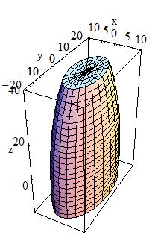
四、几何结构定义
Geant4中以“体”（Volume）的概念定义几何形状。模型中最大的“体”称为“世界体”（World Volume），其它的体都位于世界体内部。“世界体”内的“体”之间是包含和被包含关系，被包含的称包含它的体为母体（mother Volume）。
Geant4中的体的定义包含三个层次：
  1.定义几何形状；
  2.定义物理属性；
  3.定义所在母体的位置；

Slide 15
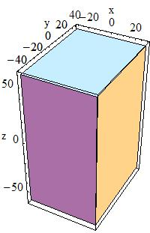
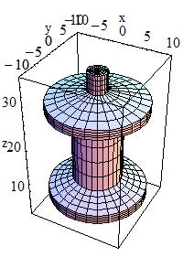
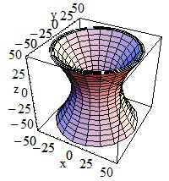
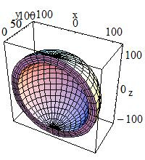
定义几何形状（solid）：
  G4double expHall_x = 30.0*m;
  G4double expHall_y = 40.0*m;
  G4double expHall_z = 60.0*m;
  G4Box* experimentalHall_box
  = new G4Box("expHall_box",expHall_x,expHall_y,expHall_z);
指定几何形状的名称、尺寸等信息。

Slide 16
定义物理属性：
G4LogicalVolume* experimentalHall_log
= new G4LogicalVolume(
experimentalHall_box,Ar,"expHall_log");
给定物理属性指向的几何体，该几何体对应的物
质，该几何体的名称等信息。
G4LogicalVolume* tracker_log = new G4LogicalVolume(tracker_tube,Al,"tracker_log");
<指针传递>

Slide 17
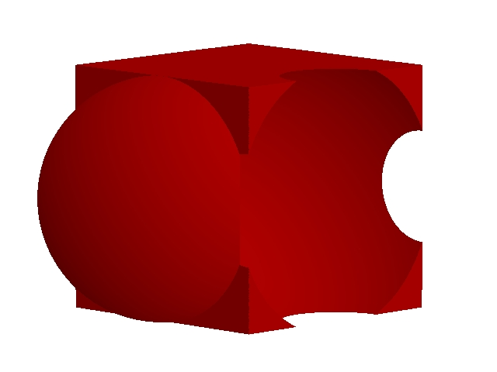
定义物理位置
G4double trackerPos_x = -1.0*meter;
G4double trackerPos_y = 0.0*meter;
G4double trackerPos_z = 0.0*meter;
G4VPhysicalVolume* tracker_phys
= new G4PVPlacement(0, // no rotation
G4ThreeVector(trackerPos_x,trackerPos_y,trackerPos_z),
// translation position
tracker_log, // its logical volume
"tracker", // its name
experimentalHall_log, // its mother (logical) volume
false, // no boolean operations
0); // its copy number

Slide 18
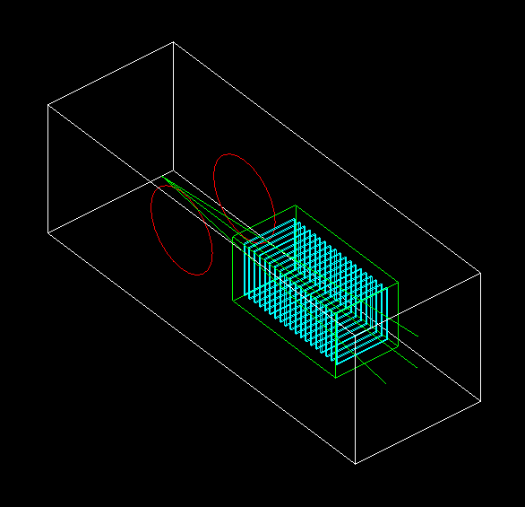
复杂几何体结构
  C＋＋循环设计
  G4double calo_x = 1.*cm;
  G4double calo_y = 40.*cm;
  G4double calo_z = 40.*cm;
  G4Box* calorimeterLayer_box = new G4Box("caloLayer_box",
  calo_x,calo_y,calo_z);
  calorimeterLayer_log = new G4LogicalVolume(calorimeterLayer_box,
  Al,"caloLayer_log",0,0,0);
  for(G4int i=0;i<19;i++) // loop for 19 layers
  {
  G4double caloPos_x = (i-9)*10.*cm;
  G4double caloPos_y = 0.0*m;
  G4double caloPos_z = 0.0*m;
  calorimeterLayer_phys = new G4PVPlacement(0,
  G4ThreeVector(caloPos_x,caloPos_y,caloPos_z),
  calorimeterLayer_log,"caloLayer",calorimeterBlock_log,false,i);
  }
  Replica 和 Parameterised Volumes 方法
  Division

Slide 19
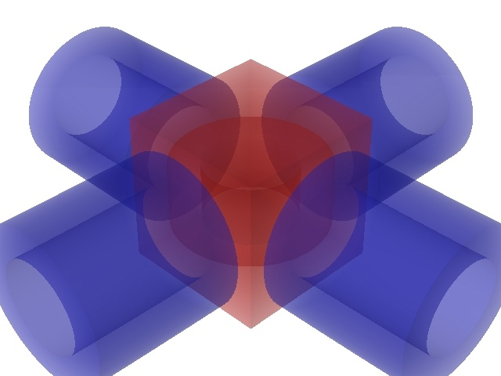
几何结构显示的颜色和半透明处理
#include "G4VisAttributes.hh"
#include "G4Colour.hh "
………
………
/**Colour of the volume**/
experimentalHall_log->SetVisAttributes(G4Colour(0,0,0));
tracker_log->SetVisAttributes(G4Colour(1,0,0));
calorimeterBlock_log->SetVisAttributes(G4Colour(0,2,0,0));
calorimeterLayer_log->SetVisAttributes(G4Colour(0,1,1,0));
RGB配色，G4Colour(0,1,1,0)

Slide 20
五、PrimaryGeneratorAction
G4VUserPrimaryGeneratorAction是Geant4要求的强制类之一，通过该类指定产生的主粒子事件。在该类中，用户可以指定粒子产生的方式。
在G4VUserPrimaryGeneratorAction中，用户必须对主粒子产生器实例化。实际上，在G4VUserPrimaryGeneratorAction中，用户定义的是主粒子产生的排列顺序及初始化设定。

Slide 21
产生主粒子事件的方法
  ParticleGun
    射线束，可以选择粒子类型、能量、射线束极化度等信息
  G4HEPEvtInterface
    许多是以FORTRAN编写的高能物理过程所需的粒子事件
    ASCII 文件输入
  GeneralParticleSource（GPS）
    提供了很多方便的函数描述粒子源
    模拟空间环境、地下放射性源等；（类似于现实中的源）
  通过继承 G4VUserPrimaryGeneratorAction类自己写

Slide 22
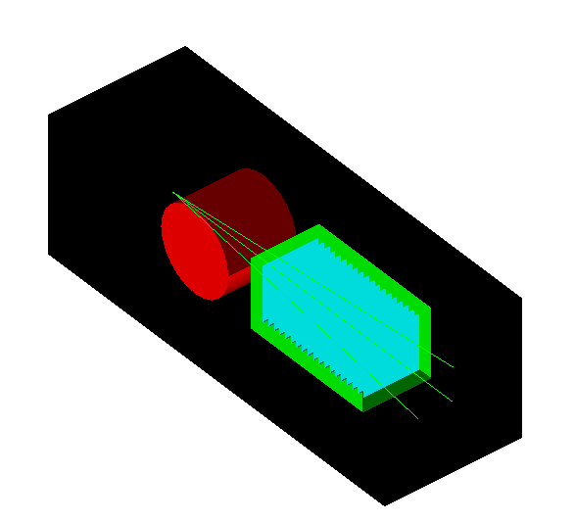
PrimaryGeneratorAction示例（N01）
例子N01中PrimaryGeneratorAction使用ParticleGun作为的主粒子产生器
每次产生一个粒子（Geantino），图中绿色线条；
GPS的使用和ParticleGun类似，替代即可；

Slide 23
#ifndef ExN01PrimaryGeneratorAction_h
#define ExN01PrimaryGeneratorAction_h 1
#include "G4VUserPrimaryGeneratorAction.hh"
class G4ParticleGun;
class G4Event;
class ExN01PrimaryGeneratorAction : public G4VUserPrimaryGeneratorAction
{
public:
ExN01PrimaryGeneratorAction();
~ExN01PrimaryGeneratorAction();
public:
void generatePrimaries(G4Event* anEvent);
private:
G4ParticleGun* particleGun;
};
#endif
PrimaryGeneratorAction.hh N01
ParticleGun实例化

Slide 24
#include "ExN01PrimaryGeneratorAction.hh"
#include "G4Event.hh"
#include "G4ParticleGun.hh"
#include "G4ThreeVector.hh"
#include "G4Geantino.hh"
#include "globals.hh"
ExN01PrimaryGeneratorAction::ExN01PrimaryGeneratorAction()
{
G4int n_particle = 1;
particleGun = new G4ParticleGun(n_particle);
particleGun->SetParticleDefinition(
G4Geantino::GeantinoDefinition());
particleGun->SetParticleEnergy(1.0*GeV);
particleGun->SetParticlePosition(G4ThreeVector(-2.0*m,0.0*m,0.0*m));
}
ExN01PrimaryGeneratorAction::~ExN01PrimaryGeneratorAction()
{
delete particleGun;
}
PrimaryGeneratorAction.cc N01

Slide 25
void ExN01PrimaryGeneratorAction::generatePrimaries(G4Event* anEvent)
{
G4int i = anEvent->get_eventID() % 3;
switch(i)
{
case 0:
particleGun->SetParticleMomentumDirection(G4ThreeVector(1.0,0.0,0.0));
break;
case 1:
particleGun->SetParticleMomentumDirection(G4ThreeVector(1.0,0.1,0.0));
break;
case 2:
particleGun->SetParticleMomentumDirection(G4ThreeVector(1.0,0.0,0.1));
break;
}
particleGun->generatePrimaryVertex(anEvent);
}
PrimaryGeneratorAction.cc N01

Slide 26
G4ParticleGun 方法
• void SetParticleDefinition(G4ParticleDefinition*)
• void SetParticleMomentum(G4ParticleMomentum)
• void SetParticleMomentumDirection(G4ThreeVector)
• void SetParticleEnergy(G4double)
• void SetParticleTime(G4double)
• void SetParticlePosition(G4ThreeVector)
• void SetParticlePolarization(G4ThreeVector)
• void SetNumberOfParticles(G4int)

Slide 27
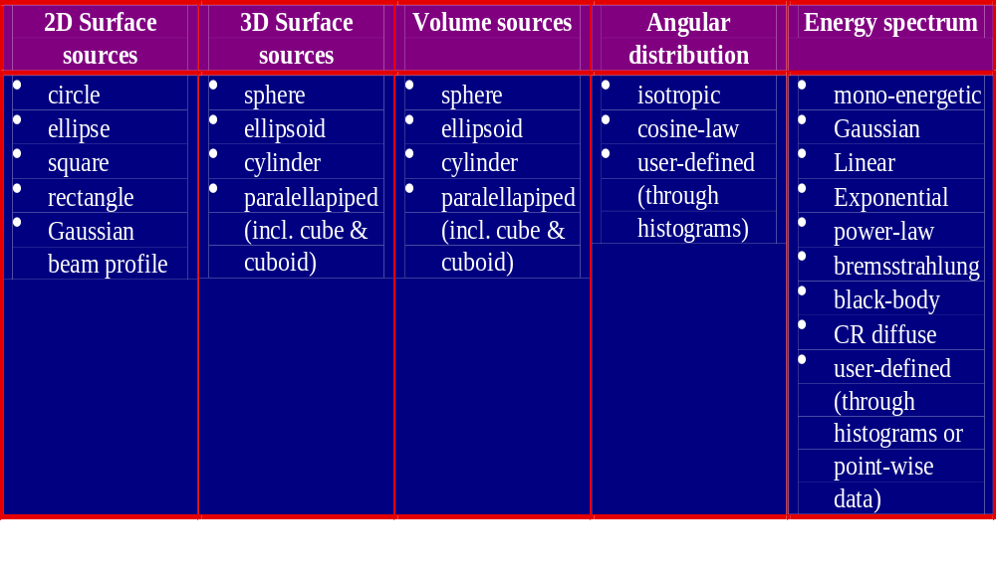
G4GeneralParticleSource

Slide 28
注意ParticleGun和GPS的区别（很明显吧^_^）
在模拟放射源时，使用GPS可以带来更多的方便，另外它还提供多种分布抽样
当然使用ParticleGun对方向抽样也行，此时需要通过随机数根据需要编写抽样函数即可
ParticleGun多用于一些打靶实验，此外，很多时候它都需要配合抽样函数方便使用

